Slide 1
Introduction to Big Data with Apache Spark 4
2017.8

Slide 2
目录
数据清洗
数据质量：问题、来源、连续性
数据采集、交付、存储、检索、挖掘/分析
数据质量约束及度量
数据集成
Spark中的ETL（续）
引用PPT
《Introduction to Big Data with Apache Spark》 Lec7（edX Course）
《Building Robust ETL Pipelines with Apache Spark 》（Spark Summit 2017） XiaoLi

Slide 3
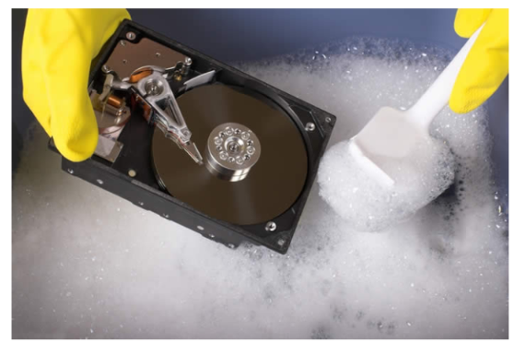
数据清洗
辅助处理：
缺失的数据（如A数据集有“湿度”而B数据集没有）
实体识别（如IBM和International Business Machines）
度量单位不匹配（如$ 和£ ）
…

Slide 4
处理脏数据——静态观察
数据生产过程：
需要对理想样本进行建模而实际不存在理想样本
扭曲(Distortion)：处理过程中部分样本损坏
选择偏倚(Selection Bias)：根据值人为选取样本
左右截尾处理(Left and Right Censorship)：生产样本数据的人流动性很大，截尾处理策略各有不同
依赖(Dependence)：样本被假设为相互独立的，然而实际并不是（例如社交网络）
为每种缺陷添加新的模型
不可能对所有情况建模
在精确性和简单化间如何折衷
Notes:
Left censoring – a data point is below a certain value but it is unknown by how much
Right censoring – a data point is above a certain value but it is unknown by how much.

Slide 5
脏数据——数据库视角
开始着手处理数据集
部分值缺失、损坏、错误、重复
结果是绝对(absolute)的（关系模型）
通过提高数据集质量可以获得更好的（计算分析）结果

Slide 6
脏数据——领域专家视角
这个数据看起来不太对
这个结果看起来不太对
发生了什么？
领域专家拥有可以用于对比测试的隐式数据模型

Slide 7
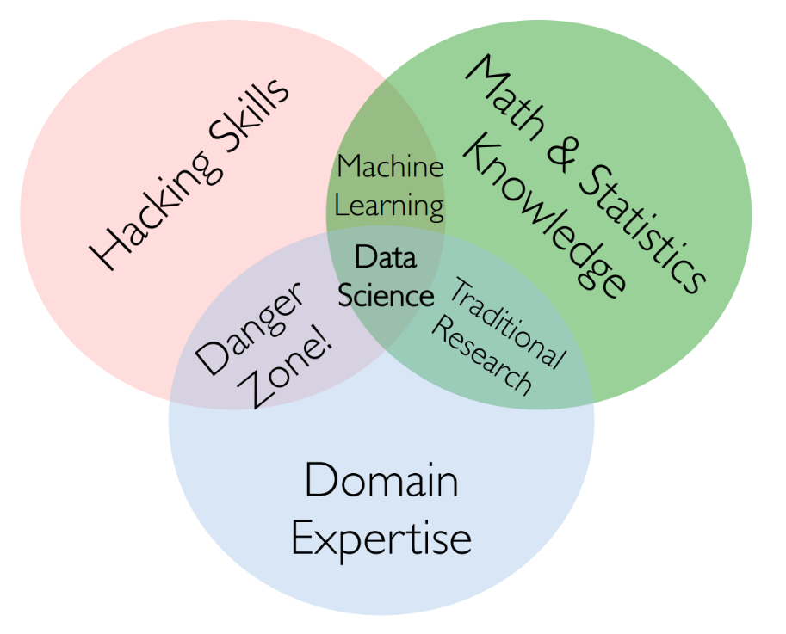
脏数据——数据科学家视角
上述情况的组合
http://drewconway.com/zia/2013/3/26/the-data-science-venn-diagram

Slide 8
数据质量问题
数据拥有者的（源）数据是“脏”的
数据在传输时被损坏（由于软件pipeline的复杂性）
干净的数据集由于集成（即组合,combine）被影响
“稀少”的错误在传输或集成后变得频繁出现
干净的数据集可能存在“比特衰减(bit rot)”：数据随着时间逐渐丢失值/精确性
以上问题的组合

Slide 9
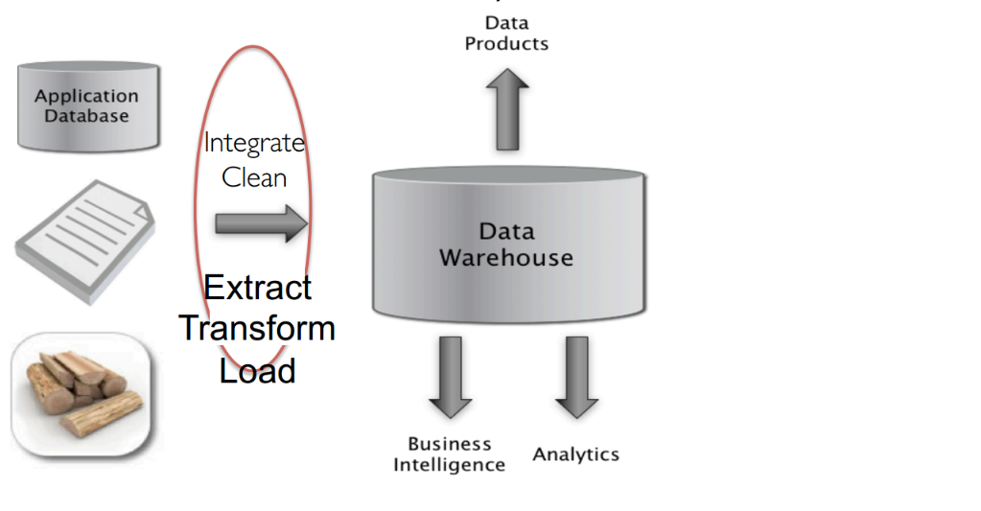
脏数据从何处来？
ETL

Slide 10
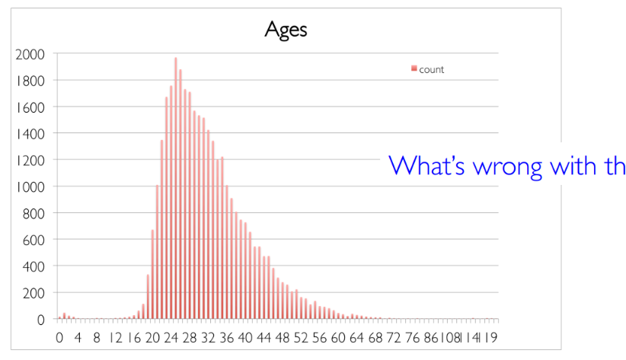
EdX某课程学生年龄分布
这个数据有什么问题？

Slide 11
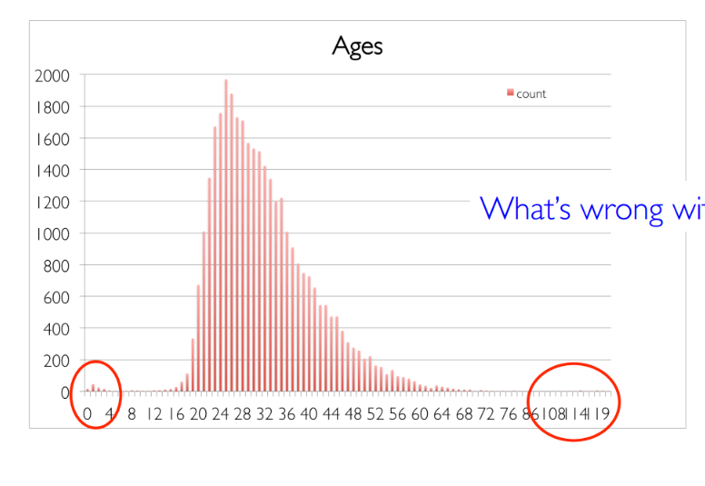
数据极端值
109名学生小于5岁
26名学生大于100岁
这个数据有什么问题？

Slide 12
数据极端值
109名学生小于5岁
26名学生大于100岁
EdX的学生年龄由用户自行提交

Slide 13
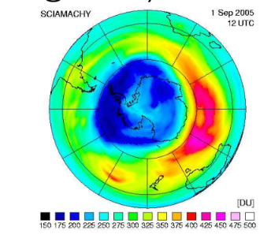
数据清洗能解决所有问题么
“The appearance of a hole in the earth's ozone layer over Antarctica, first detected in 1976, was so unexpected that scientists didn't pay attention to what their instruments were telling them; they thought their instruments were malfunctioning”
National Center for Atmospheric Research
南极洲上方的臭氧层空洞在1976年第一次被观测到，然而这一现象并没有引起科学家关注，
他们认为这是仪器故障
事实上，（有效）数据由于被数据质量控制算法判定为不合理而被“拒绝了”
https://www.ucar.edu/learn/1_6_1.htm
Notes:
https://www.ucar.edu/learn/1_6_1.htm Stratospheric Ozone, the Protector 臭氧保护

Slide 14
脏数据问题
将文本切分为域（fields）（分隔符问题）
命名转换（实体识别：NYC和New York）
必需域缺失（例如主键列）
主键违规（从无结构化到结构化或在集成中）
许可或隐私问题妨碍使用想要的数据
不同的表达方式（2和Two）
域过长（被截断）
冗余记录（完全匹配或其他）
格式化问题——尤其是日期数据

Slide 15
数据质量含义
数据可以有多种用途
操作、聚合分析、自定义关系
数据解释
如果我们不知道数据背后的所有规则那么数据是无用的
数据匹配：是否能从可用数据中得到答案
代理数据使用
相关数据丢失
Adapted from Ted Johnson’s SIGMOD 2003 Tutorial
Notes:
https://www.ncdc.noaa.gov/news/what-are-proxy-data

Slide 16

数据质量连续性
数据和信息并不是静态的
数据的收集和使用处理 “流”
数据采集(gathering)
数据传送(delivery)
数据存储(storage)
数据集成(integration)
数据检索(retrieval)
数据挖掘(mining)/分析(analysis)

Slide 17
数据采集
数据如何进入系统？
实验(Experimentation)，观测(Observation)，收集(Collection)
问题来源：
手动输入
近似、替代（软件/硬件约束）
内容及格式无统一标准
并发数据输入（重复问题）
测量或传感器错误
Adapted from Ted Johnson’s SIGMOD 2003 Tutorial

Slide 18
数据采集——一些解决方案
未雨绸缪式：
处理过程架构设计（内置完整性检查）
处理过程管理（鼓励精确数据输入、分享、管治）
亡羊补牢式：
关注清洗：去重、合并/净化、名称/地址匹配、域值标准化
关注诊断：故障自动检测
Adapted from Ted Johnson’s SIGMOD 2003 Tutorial

Slide 19
数据传送
由于不当的预处理导致信息被破坏/残缺
不恰当的聚合
空值被转化为默认值
数据丢失
Buffer溢出
传输问题
未检查

Slide 20
数据传送——一些解决方案
构建可靠的传输协议：使用中继服务器
验证：校验和，验证解析
上传的文件是否符合预期格式
关系
数据流和处理步骤间是否存在依赖
接口协议
数据供应商的数据质量保证

Slide 21
数据存储
当获得一个数据集时，如何处理？
物理存储中存在的问题
可能有潜在问题，但存储很便宜

Slide 22
数据存储
逻辑存储中存在的问题
缺少元数据
数据派生自程序或遗留源中
不适当的数据模型
缺少时间戳、错误的正规化
特定(Ad-hoc)处理
为了适应GUI结构化数据
硬件/软件约束
通过Excel文件传输数据，“千年虫”
Adapted from Ted Johnson’s SIGMOD 2003 Tutorial

Slide 23
数据存储——一些解决方案
元数据：编写并发布数据规范文档
计划：假设所有糟糕的情况都会发生
难以预料所有的问题
数据勘探：
使用数据浏览(data browsing)和数据挖掘(data mining)工具对数据进行测试
是否验证了你的一些规范性假设？
是否有什么已更改的内容？
Adapted from Ted Johnson’s SIGMOD 2003 Tutorial

Slide 24
数据检索
导出的数据集通常为实际数据集的一个视图
发生问题的原因：
未正确理解源数据或派生数据的需求
常见错误：Inner Join及Outer Join的选择，未理解NULL值
计算约束：全量历史数据太过“昂贵”
作为替代，常提供有限的快照
不兼容：文件编码是ASCII？Unicode？UTF-8？
Adapted from Ted Johnson’s SIGMOD 2003 Tutorial

Slide 25
数据挖掘及分析
最终要利用所有的数据做什么？
分析中的问题
量级及性能
置信区间？
黑盒和飞镖盘（dart board）
依赖模型
专业领域知识不足
偶然的经验主义（使用任意数字以支持假想）

Slide 26
检索及挖掘——一些解决方案
数据勘探
确定适当的模型和技术
发现数据中的bug
提高专业知识
持续分析
结果是否可靠？它们如何变化？
责任
使数据分析具有反馈机制

Slide 27
数据质量约束
利用模式的静态约束捕获大部分数据质量问题
非空、字段值域、外键约束等
很多其他的数据质量问题根源于工作流的问题
通过动态约束进行捕获
例如，动态保证大于$200的金额处理为Biller 2
约束遵循80-20规则
很少的约束可以捕获大部分的用例
上千的约束捕获较少的用例
约束是可衡量的——数据质量指标
Adapted from Ted Johnson’s SIGMOD 2003 Tutorial

Slide 28
数据质量指标
衡量数据质量（DQ）
指示有哪些问题以及如何改善
DQ是一个复杂的问题，不存在完美的一套方案
指标必须随着数据集使用的改善不断更正
指标类型
静态 vs 动态约束
操作型 vs 诊断型
有很多可用的指标
按需选择最重要的若干个
Adapted from Ted Johnson’s SIGMOD 2003 Tutorial

Slide 29
数据质量指标示例
模式一致性：在快照上评估约束
业务规则一致性：当数据库变更时评估约束
准确性：执行“昂贵”的清点或投诉（代理）追踪
样本审核？
可访问性
可解释性
分析中的噪声
端到端处理的完成度
Adapted from Ted Johnson’s SIGMOD 2003 Tutorial

Slide 30
技术方案
使用多领域方案共同解决数据质量问题
处理过程管理：确保过程正确
统计：聚焦分析——查找和修复数据中的异常
数据库：聚焦关系模型——确保一致性
元数据/专业领域专家：
数据的含义是什么？如何解读？
数据流转规范
数据清洗
数据名录
及MySQL数据库实例
AIS通信规范说明
AIS数据分析专家
Adapted from Ted Johnson’s SIGMOD 2003 Tutorial

Slide 31
数据集成
组合多个数据集（收购、跨部门）
共同的问题源头：
异构数据：没有公共键，不同的字段格式
大致匹配
定义不同：customer是什么？acct, individual, family
时间同步
数据是否关联于同一个时段
时间窗口是否兼容
传统数据格式：Excel、特殊结构

Slide 32
重复数据检测(DeDup)
解决多个不同实体
实体判定，对象ID合并
去重：合并或清除
记录关联：交叉数据源
大致匹配：允许模糊
房屋管理Householding（特殊情况）
不同人在同一屋子里

Slide 33
Spark中的ETL（续）

Slide 34
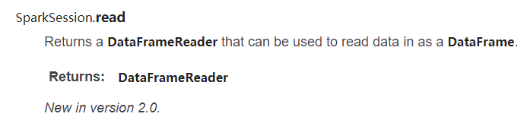
SparkSQL支持的数据源
Spark内置连接
JSON, CSV, Text, Hive, Parquet, ORC, JDBC
第三方数据源连接
https://spark-packages.org
使用Data Source APIs自定义数据源连接
API统一入口为DataFrameReader类的各个函数
数据格式csv,jdbc,json,table,text,load
配置参数format,schema
…
使用spark.read进行访问

Slide 35
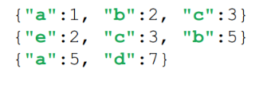
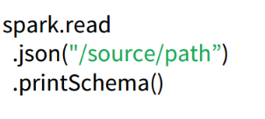
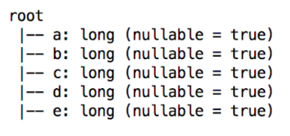
模式推理——半结构化文件
半结构化转为结构化DataFrame
JSON
 | a | b | c | d | e
1 | 1 | 2 | 3
2 |  | 5 | 3 |  | 2
3 | 5 |  |  | 7
出现的每个Key值作为一列

Slide 36
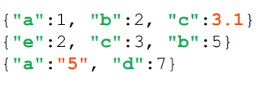
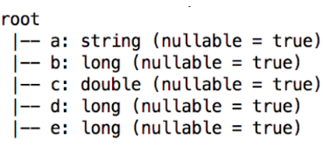
模式推理——半结构化文件
半结构化转为结构化DataFrame
JSON
 | a | b | c | d | e
1 | 1 | 2 | 3.1
2 |  | 5 | 3 |  | 2
3 | “5” |  |  | 7
string
double
同一Key值取值类型冲突时，取“最宽泛”的类型

Slide 37
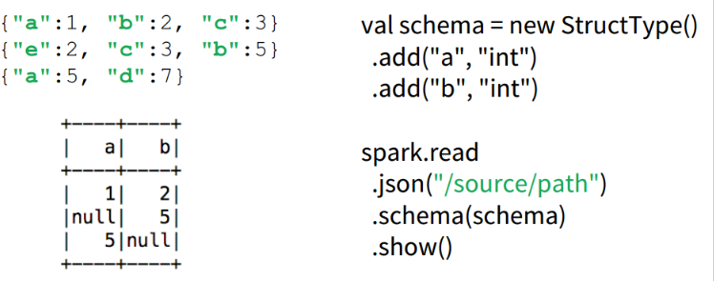
用户定义模式
直接定义模式后读取JSON将不再进行推理阶段，提高了数据载入速度
模式中未定义的Key将被忽略

Slide 38
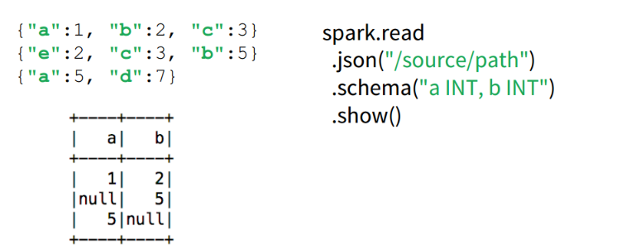
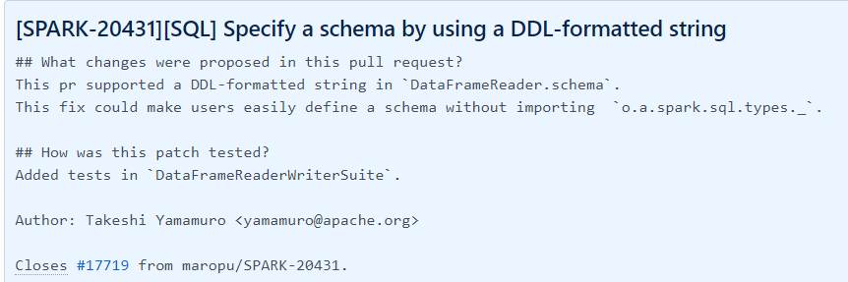
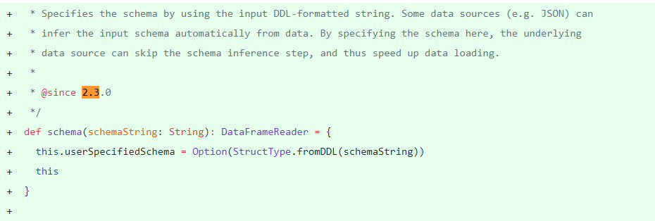
DDL风格的模式定义
尽管原PPT中提及“Spark Apache 2.2中添加支持”，不过目前并没有添加至2.2.0中

Slide 39
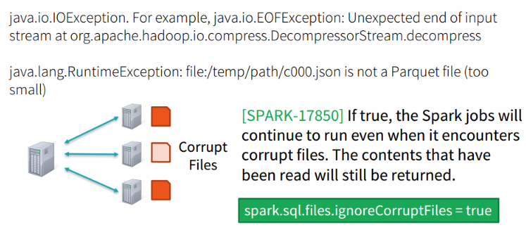
处理坏数据——跳过错误文件

Slide 40
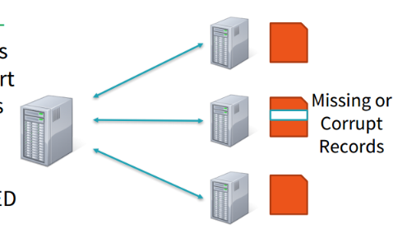
处理坏数据——跳过错误记录
文本文件格式（ JSON、CSV ）读取数据时支持三种不同解析模式
PERMISSIVE(默认) 尝试解析所有行
DROPMALFORMED 丢掉有错的行
FAILFAST 当有未能处理的行直接报错终止
JSON Lines text format or newline-delimited JSON

Slide 41
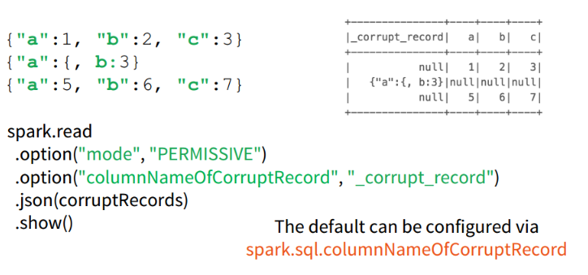
JSON：处理错误数据
PERMISSIVE模式
创建额外列，存储未能成功解析的整行记录
额外列的列名由option参数columnNameOfCorruptRecord指定
设置Spark参数spark.sql.columnNameOfCorruptRecord可以改变默认列名

Slide 42
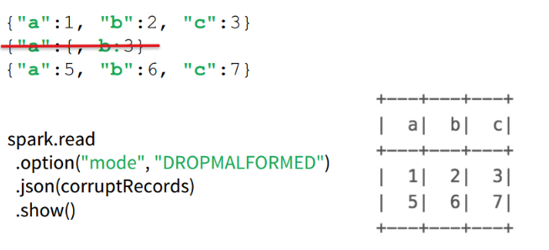
JSON：处理错误数据
DROPMALFORMED模式
抛弃无法解析的行数据

Slide 43
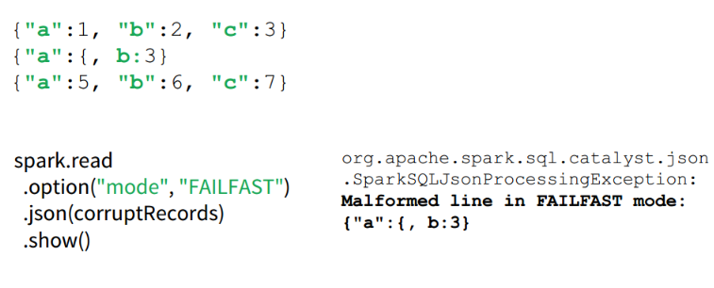
JSON：处理错误数据
FAILFAST模式
直接报错无法解析的行

Slide 44
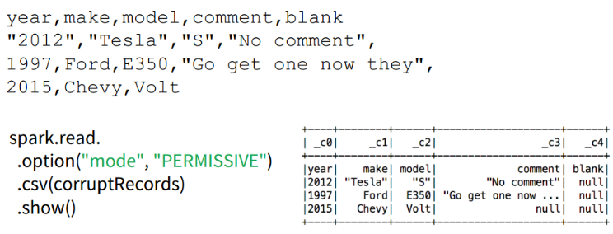
CSV：处理错误数据
PERMISSIVE模式
标题行被作为数据解析了
“缺项”的行不足的列补NULL值

Slide 45
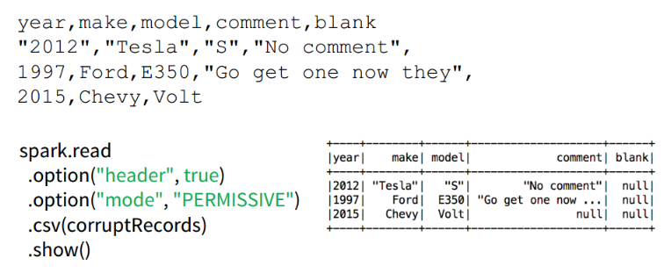
CSV：处理错误数据
PERMISSIVE模式
配置option项header为true，指示第一行为标题行
“缺项”的行不足的列补NULL值

Slide 46
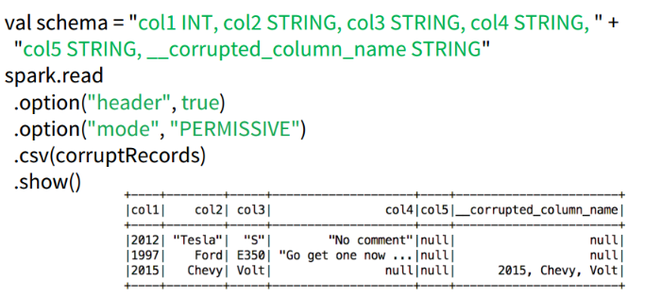
CSV：处理错误数据
PERMISSIVE模式
此处代码有误
应在read后调用schema函数按前述schema应用配置
直接定义模式，在模式中增加__corrupted_column_name（默认错误列名）
类似JSON的处理方式，无法正常解析的原始行记录存入该列

Slide 47
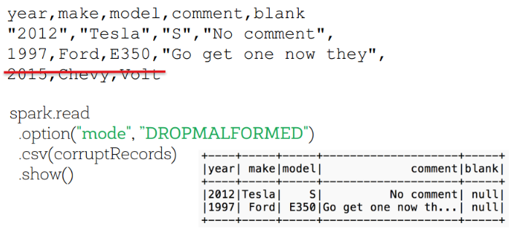
CSV：处理错误数据
抛弃缺项的行数据

Slide 48
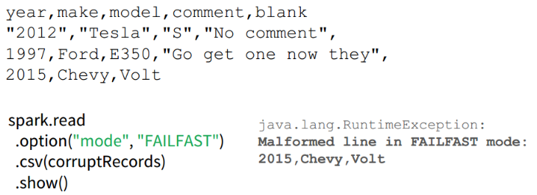
CSV：处理错误数据
FAILFAST模式
直接报错无法解析的行

Slide 49
功能性：更好的错误处理方式
badRecordsPath：用户指定路径使用额外的文件存储错误记录/文件的信息
对错误记录和错误文件提供统一接口
可以支持多阶段数据清洗
DROPMALFORMED + Exception文件的解决方案
无需额外列存储错误记录
记录exception的数据、原因及时间
预计在 Databricks Runtime 3.0中加入

Slide 50
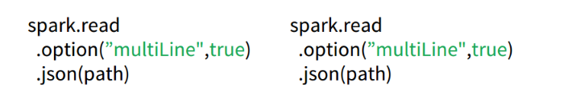

功能性：更好的JSON、CSV支持
[SPARK-18352] [SPARK-19610] 支持多行JSON、CSV
SparkSQL 目前只支持JSON/CSV文件一次一行
在2.2之前，需要自定义ETL过程以支持多行情况
已在 Apache Spark 2.2.0中加入

Slide 51
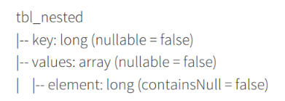
转换：SQL中的高阶函数
对单列中的复杂对象如arrays、maps和structures结构体进行转换
如果使用UDF，数据序列化成本昂贵

Slide 52




转换：SQL中的高阶函数
对单列中的复杂对象如arrays、maps和structures结构体进行转换
检查元素是否存在
对array进行转换
对array进行筛选
对array聚合运算
类似Lambda表达式的语法
添加相应SQL语法支持
预计在 Databricks Runtime 3.0中加入

Slide 53
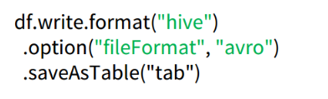
DataFrameWriter API的新增格式
用户可以使用DataFrameWriterAPI创建Hive-Serde表
使用avro序列化的Hive表
已在 Apache Spark 2.2.0中加入
未找到对应的更新项

Slide 54
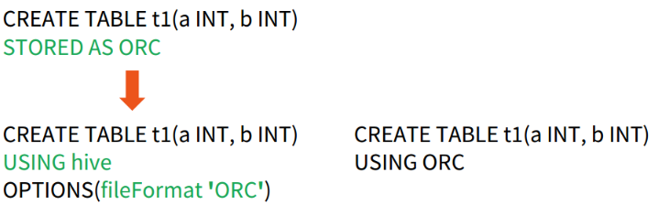
统一CREATE TABLE[AS SELECT]
创建使用avro序列化的Hive表
创建数据源表
已在 Apache Spark 2.2.0中加入
Notes:
https://issues.apache.org/jira/secure/attachment/12843835/CREATE-TABLE.pdf
Hive serde table syntax has an EXTERNAL keyword. If a table is created with the EXTERNAL keyword, then we call it an “external table”, otherwise, it’s a “managed table”. The only difference between these 2 kinds of tables is: For managed table, we will delete the table location when the table is dropped, but for external table we do not
Data source table syntax doesn’t have the EXTERNAL keyword. If a table is created with a `path` option, we will treat this `path` as table location, and leave it unchanged when the table is dropped. If a table is created without a `path` option, we will generate a default one as table location, and delete it when the table is dropped.
Data source and hive serde tables have different syntax to define the storage format Data source tables: We need 2 information to create a data source table: 1. Provider: to specify the type of data source. For example, jdbc is a provider. 2. Options: a string map to allow user to pass in additional configurations. This is very flexible. We can express different kind of data source tables (For example, jdbc, parquet…) by just providing these two pieces of information. Hive Serde tables: For hive serde tables, we need 4 information: 1. inputFormat: to specify the HDFS file format when reading from HDFS files. 2. outputFormat: to specify HDFS file format when writing to a HDFS file. 3. serde: to specify how to serialize/deserialize the records in HDFS files. 4. other options, e.g. field.delim, line.delim, escape.delim, etc.

Slide 55
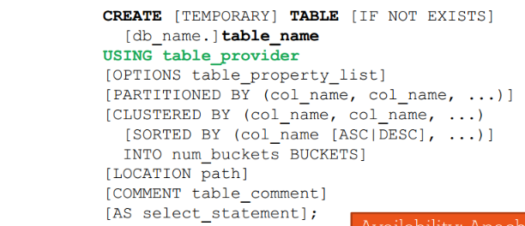
统一CREATE TABLE[AS SELECT]
新版CREATE TABLE 创建语法
已在 Apache Spark 2.2.0中加入

